Slide 1
منحنى الاستهلاك الدخلي ، منحنى الاستهلاك السعري ، ومنحنى أنجل
أ.د.عبد الستارعبد الجبار موسى
استاذالنظرية الاقتصادية الجزئية - الجامعة المستنصرية- العراق

Slide 2
منحنى الاستهلاك الدخلي
منحنى الاستهلاك الدخلي هو منحنى يوضح العلاقة بين تغيرات الدخل وتغيرات الكمية المطلوبة من السلعة،ويمكن التعبير عن دخل المستهلك من خلال خط الميزانية وان تغيرات الدخل ستؤدي في حالة ثبات العوامل الاخرى المؤثرة في الطلب كألسعروالاذواق وغيرها الى انتقال خط الميزانية حسب نوع التغير فيبتعد عن نقطة الاصل عند الزيادة ويقترب عند الانخفاض.

Slide 3
وكما موضح في الرسم البياني بافتراض ثبات العوامل الاخرى المؤثرة في الطلب بضمنها الاسعار فان تغيرات الدخل معبرا عنها بخطوط الميزانية(ba،dc،ef )وكل واحد منها يمس احد منحنيات السواء في خارطة المستهلك وهي3،2،1 على التوالي في النقاط 1E،2E،3E،التي تعبر عن النقاط التوازنية لكل مستوى من مستويات
السلعة y
C1
C2
C3
e
C
a
ICC منحنى الاستهلاك الدخلي
E1
E3
E2
0
السلعةX
b
d
f

Slide 4
السلعة y
C1
C2
C3
e
C
a
E1
E3
E2
0
السلعةX
b
d
f

Slide 5
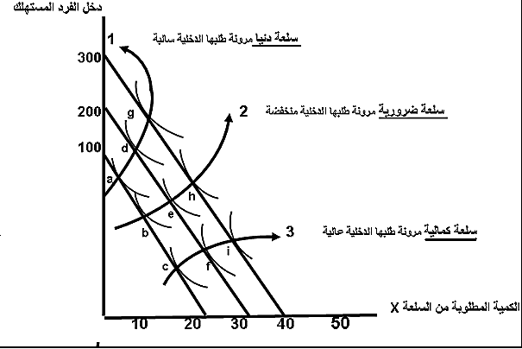
حالات منحنى الاستهلاك الدخلي

Slide 6
منحنى انجل
هو ذلك المنحنى الذي يعبر عن العلاقة بين الدخل والكمية المطلوبة من سلعة ما،واكتشف تلك العلاقة الاحصائي انجل وسمي المنحنى باسمه.
ان العلاقة بين الدخل والكمية المطلوبة من سلعة ما هي علاقة طردية بأستثناء السلع الدنيا التي تكون عكسية في مراحل الدخل العليا المتقدمة وتكون اتجاهات منحنى انجل كما مبين ادناه..

Slide 7
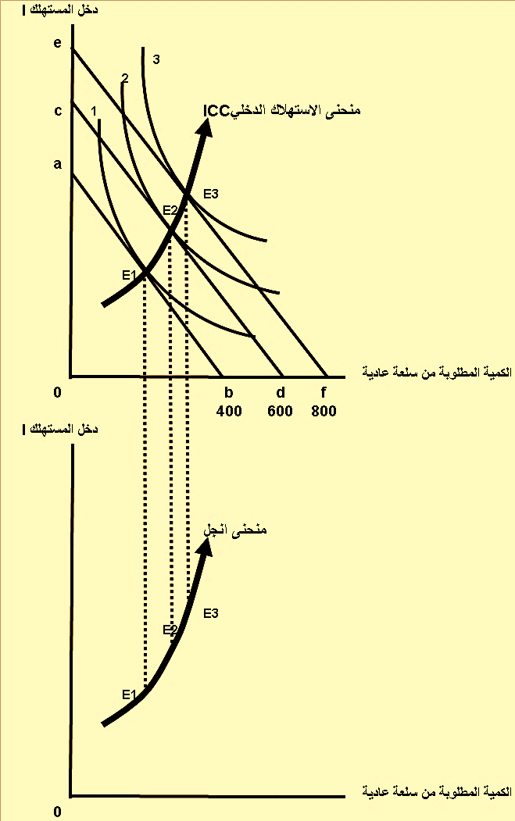

Slide 8
منحنى الاستهلاك السعري
يمكن تعريف منحنى الاستهلاك السعري على انه ردة فعل الفرد المستهلك في الكميات المطلوبة من سلعة الناجمة عن التغيرات في سعره

Slide 9
با نخفاض سعر السلعة Xفان خط الميزانية abسينتقل على المحور السيني الى نقطة c ويصبح خط الميزانية الجديد(ac) والذي سيمس منحنى السواء c2 الذي يمثل مستوى اشباع اعلى في النقطة(2E)التي ستصبح نقطة التوازن الجديدة وبتوصيل النقاط التوازنية(1E،2E)، نحصل على منحنى الاستهلاك السعري(PCC) الذي يوضح هنا زيادة استهلاك السلعة نتيجة لانخفاض سعرها.
السلعةy
C2
C1
a
PCC منحنى الاستهلاك السعري
E1
E2
d
b
d
السلعةX

Slide 10
السلعةy
C2
C1
a
PCC منحنى الاستهلاك السعري
E1
E2
d
b
d
السلعةX

Slide 11
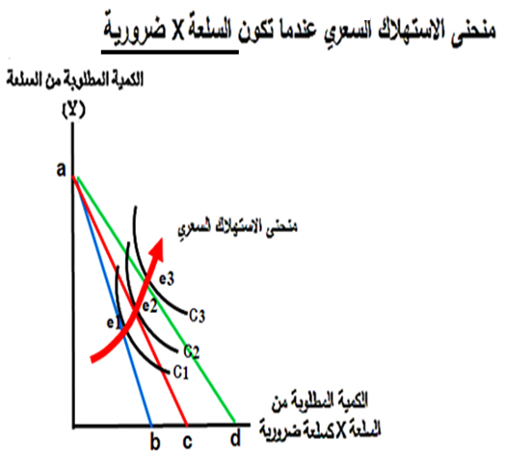
حالات منحنى الاستهلاك السعري

Slide 12
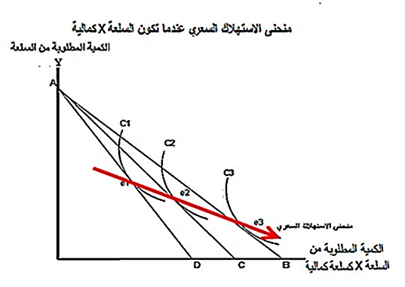

Slide 13
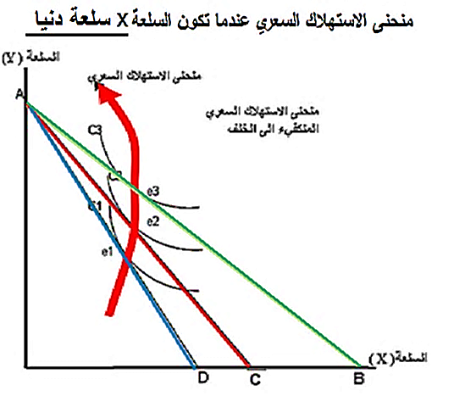

Slide 14
الاجور
d
C2
منحنى الدخل الفراغ
a
M2
E2
E1
M1
C1
ساعات الفراغ
0
b
L2
L1

Slide 15
اثر الدعاية والاعلان على تغير اذواق المستهلكين من خلال زيادة الكمية المطلوبة من سلعة واحلالها محل سلعة اخرى
السعةY
a
C2
y2
E2
y1
E1
C1
0
السلعةX
x2
x1
b

Slide 16
شكرا لاصغائكم

